Slide 1
杭州燃言---科技向善 有爱助残扶老
AI智能助残产品（言语障碍沟通）
商业计划投资方案
杭州燃言科技有限公司
2026年6月

Slide 2
杭州燃言---科技向善 有爱助残扶老
CONTENTS | 目录
01
项目背景与痛点
千万级刚需的市场空白
02
公司优势与定位
不可复制的核心壁垒
03
产品规划与技术
三代产品的清晰路径
04
市场分析与规模
百亿蓝海的商业价值
05
运营规划与路径
三年三步走的落地策略
06
融资计划
高回报的价值投资
07
风险与应对
稳健前行的保障

Slide 3




杭州燃言---科技向善 有爱助残扶老
01 市场背景：被忽视的百亿级刚需市场
1300万
3亿老年人
< 20%
0.5-2 万元
核心困境
通用语音识别率
对障碍人群几乎完全无效
进口辅助设备高昂
缺乏中文适配，难以使用
中国言语障碍人群
现存言语障碍残友
约1300万，每年新增50万
老龄化持续加快
大量老年人中风后陷入
失语问题.每年新增100万
沟通失语 · 就业受限
社交严重隔离，期待无障碍沟通
一句话结论：百亿级赛道无真正竞品，市场空白、刚需极强。

Slide 4



杭州燃言---科技向善 有爱助残扶老
02 现有解决方案的困境
传统辅助工具
通用语音助手
国外AAC设备
手写板、沟通卡
讯飞、小爱等大众产品
Prentke Romich等专业品牌
痛点：效率低、即时性差，难以应对语速快、信息量多的日常交流场景。
痛点：对构音障碍人士的非标发音识别率不足10%，无法适配特定人群的使用需求。
痛点：设备价格昂贵（3万-10万）、无原生中文适配，且功能过于冗余，使用门槛高。

Slide 5



杭州燃言---科技向善 有爱助残扶老
03 核心痛点总结
用户端USER SIDE
市场端MARKET SIDE
产业端INDUSTRY SIDE
• 日常沟通困难，极易被误解，导致严重的社交自卑心理，且在求职中面临隐形歧视。
• 市场上缺乏一款低成本、操作简单、且专为言语障碍人群设计的语音翻译辅助工具。
目前市面上的辅助沟通产品功能分散、体验割裂，缺乏整合AI技术的专业终端。
专注言语障碍群体的AI翻译产品赛道，目前仍属于绝对的市场空白，需求迫切且未被满足。
•技术方：缺乏高质量、大规模的非标发音训练数据，是行业技术突破的核心瓶颈。
•资金方：垂直领域用户资源匮乏，缺乏成熟的场景落地与商业变现能力。

Slide 6





杭州燃言---科技向善 有爱助残
04 政策红利：东风已至
国家战略
研发补贴
税收优惠
政府采购
渠道支持
“十五五”规划重点支持智能助残、无障碍科技产业发展。
对符合国家标准的残疾人辅助器具产品研发，提供专项资金与项目补贴支持。
相关企业及产品享受增值税“即征即退”及所得税减免等多重税收利好政策。
政府机关、事业单位及国企在采购助残、适老化产品时，给予相关企业优先采购权，如浙江省残联采购强脑科技1亿元智能仿生假肢
地方残联、民政及街道社区提供线下销售渠道支持，协助开展用户补贴推广工作。

Slide 7
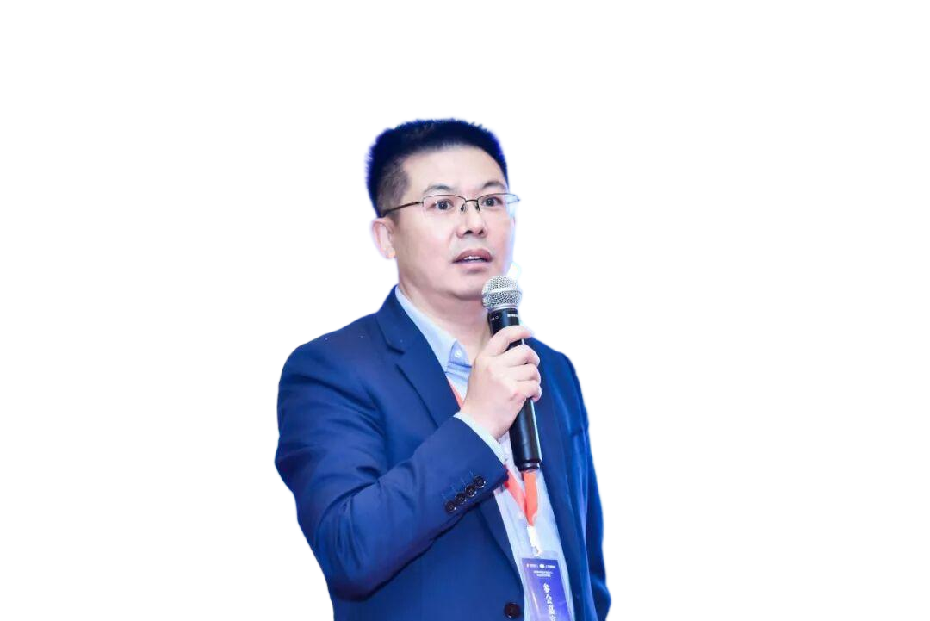
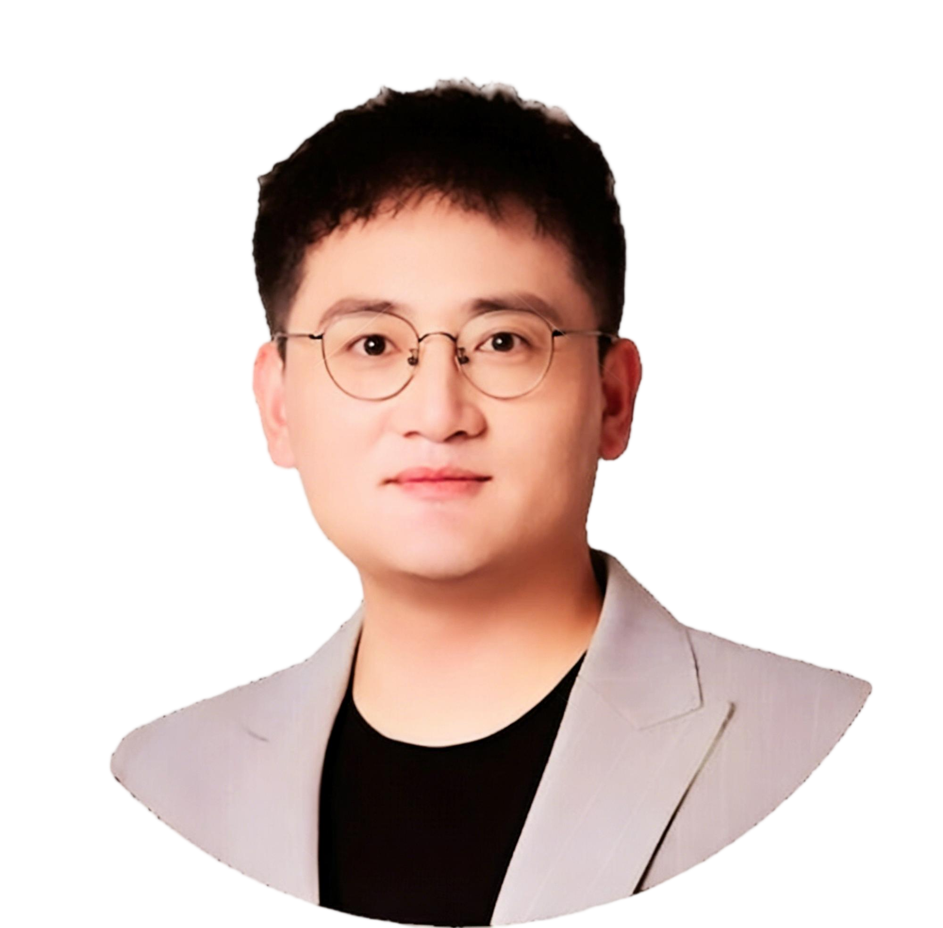
杭州燃言---科技向善 有爱助残扶老
05 核心团队介绍：
吕国峰
商立江
董事长
联合创始人
吕国峰，阿里公益之星，阿里杰出校友，近10年专业助残经验和众多互联网就业资源，致力于残疾人全产业发展推动，“康复、培训、就业、婚恋、电商”等。
作为阿里杰出校友，秉承“让更多被忽视的人走上有尊严工作岗位”的理念，发挥特搭建此平台，为全国就业贡献一份力，目前已经在全国累计实现近1000人全职就业
前泰盈科技集团副总裁，全权负责泰盈科技日常运营管理，并曾任职中国移动集团天津公司高级项目经理。国家人社部数据标注高级评审师，天津市五一劳动奖章获得者。
多年的大型国企和知名民营上市公司管理实践，在服务外包行业策略制定、规划与实施、文化与绩效激励，管理培养，精益运营等方面积累丰富的实战经验，具备超强业务订单获取和超大型团队项目管理能力。

Slide 8

杭州燃言---科技向善 有爱助残扶老
05 核心团队介绍：
邱生峰
吕国峰
联合创始人&技术合伙人
联合创始人兼CEO
吕国峰，阿里公益之星，阿里杰出校友，近10年专业助残经验和众多互联网就业资源，致力于残疾人全产业发展推动，“康复、培训、就业、婚恋、电商”等。
作为阿里杰出校友，秉承“让更多被忽视的人走上有尊严工作岗位”的理念，发挥特搭建此平台，为全国就业贡献一份力，目前已经在全国累计实现近1000人全职就业
技术合伙人 · 邱生峰 | 首席技术合伙人
▌身份资质：waic上海铜奖获得者，言语障碍残友，为让世界“声声不息”，燃言大语言模型首创者，耗时半年时间研发，已做到85%识别率，行业第一，相关成果已在阿里巴巴等专篇报道。
▌技术实力：毕业于重庆大学应用数学系，曾负责某公司智驾算法，现专注言语障碍大模型识别，
▌合作模式：项目独家首席技术合伙人 ，全面负责相关大模型研发和技术路线把控等。

Slide 9
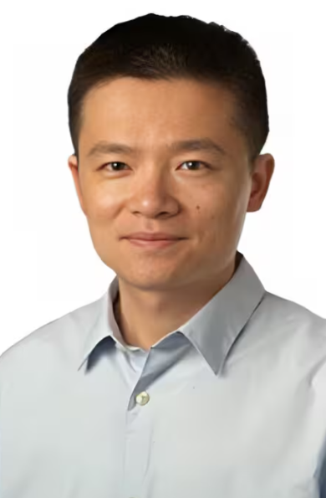
---科技向善 有爱助残扶老
05 核心团队介绍：
李攀教授
技术合伙人
技术合伙人 · 李攀 | 浙江省顶尖人才
▌身份资质：杭电学术副校长、浙江省人工智能学院院长、博导，省级官方顶尖人才头衔
▌对口领域：非标残缺语音处理、小样本大模型微调、医疗无障碍人机交互，精准匹配言语障碍沟通场景
▌技术实力：主持国家级语音专项课题，顶会论文+算法专利储备，自带硕博专职研发团队与高校实验室算力
▌合作模式：项目独家深度技术合伙人，签订产学研绑定协议，合伙推动算法迭代、临床实测、涂鸦硬件SDK适配、医疗资质申报
▌团队分工：技术攻坚+产业资源+线下落地三维互补，为项目构建不可复刻的技术壁垒与落地能力

Slide 10
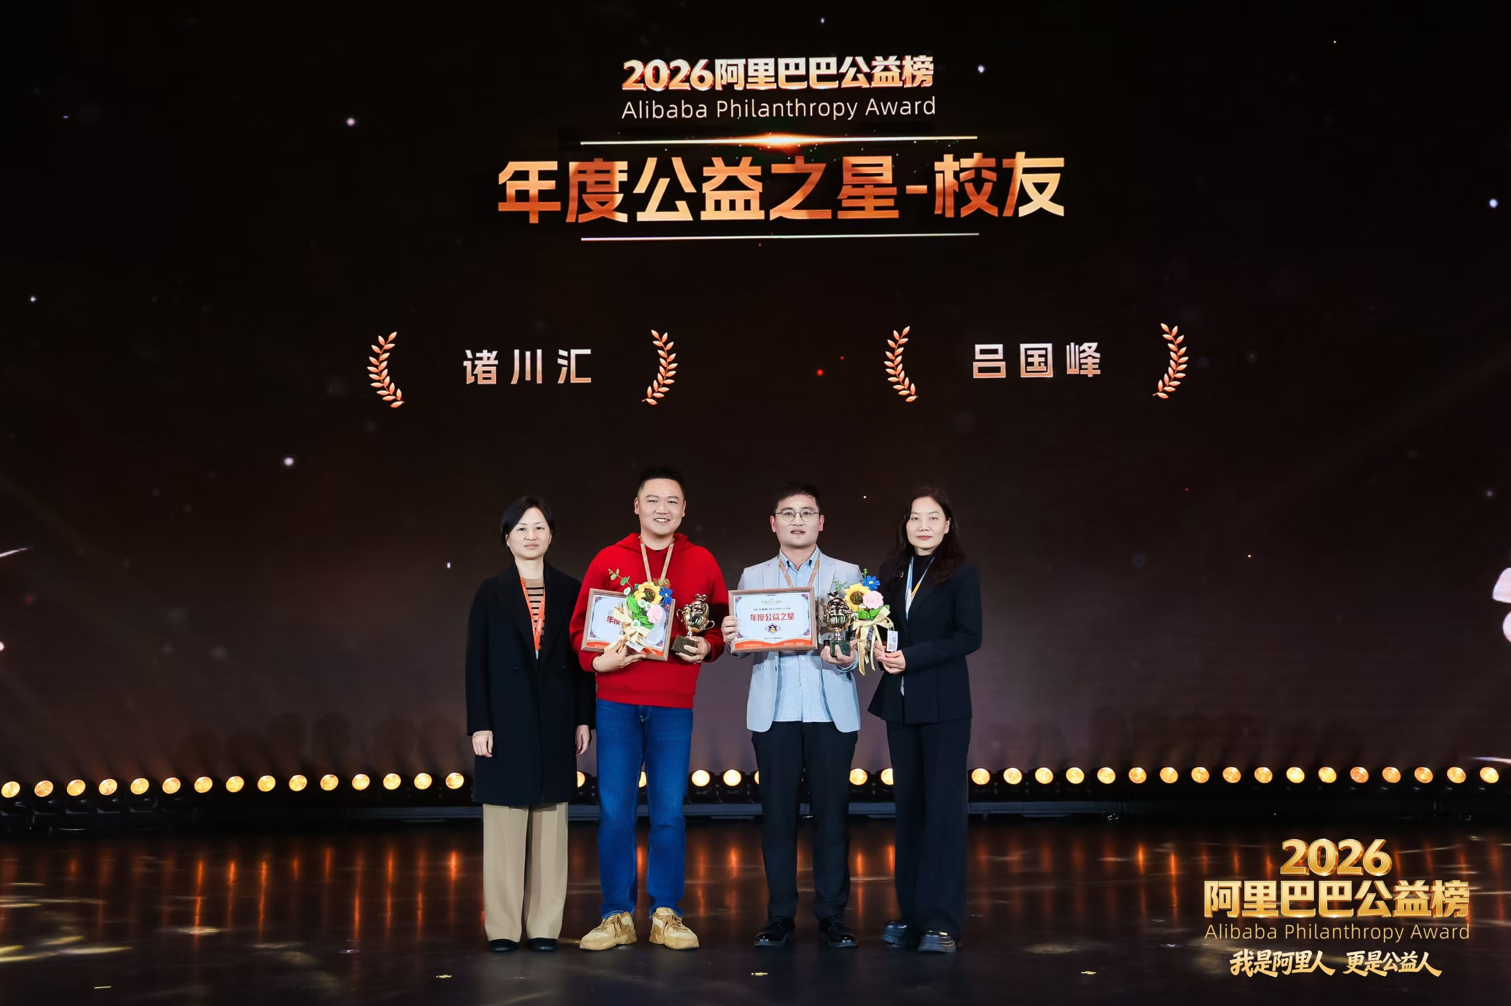

杭州燃言---科技向善 有爱助残扶老
05 核心优势1：公司拥有独家海量用户资源
稀缺数据源头
公司创始人吕国峰，原阿里巴巴高管，荣获2026年度阿里公益之星。
可触达5000+言语障碍人力资源，可提供AI模型训练最需要的非标发音语音数据，全周期产品验证
可快速组织真实用户参与产品内测、体验、反馈、持续迭代，精准贴合真实市场需求
直击行业痛点：一站式解决“缺数据、缺用户、缺场景”三大核心痛点，极大降低试错成本 获客门槛

Slide 11



杭州燃言---科技向善 有爱助残扶老
05 核心优势1：我们的不可复制壁垒
独家数据渠道
稀缺数据能力
政策 + 渠道双重保障
打通残联与医院系统，
直达并触达千万级障碍人群
具备生产并标注能力
AI训练最急需的非标化场景数据
深谙行业准入规则，快速切入
政企集中采购与公益服务项目
别人缺数据，我们就是数据源头

Slide 12


杭州燃言---科技向善 有爱助残扶老
06 核心优势2：垂直场景理解与政策资源，打通销售端“最后1公里”
杭州燃言--垂直场景深度理解
杭州燃言--政策合规与资源对接
• 公司深耕残疾人就业服务领域，精准洞察用户在日常沟通协作、办公就业、医疗康复等高频场景中的真实痛点与核心需求。
• 公司凭借“懂政策、懂用户、懂场景”的三位一体认知，拒绝功能堆砌，确保产品功能设计精准匹配用户实际需求。
• 公司深谙国家及地方残疾人保障与就业相关法律法规及扶持政策，拥有成熟渠道快速链接各级残联、民政部门及康复医院等核心机构。
• 公司持有专业的残疾人就业服务资质，打通“用户需求-产品供给-专业服务”的完整商业闭环，我司员工即是产品核心使用者，借助相关传播，快速获得相关曝光和传播
直击行业痛点：一站式解决“缺数据、缺用户、缺场景”三大核心痛点，极大降低试错成本 获客门槛

Slide 13


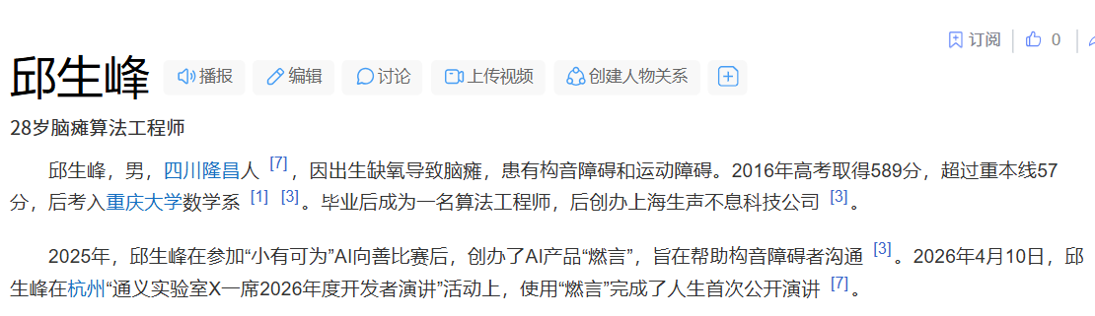
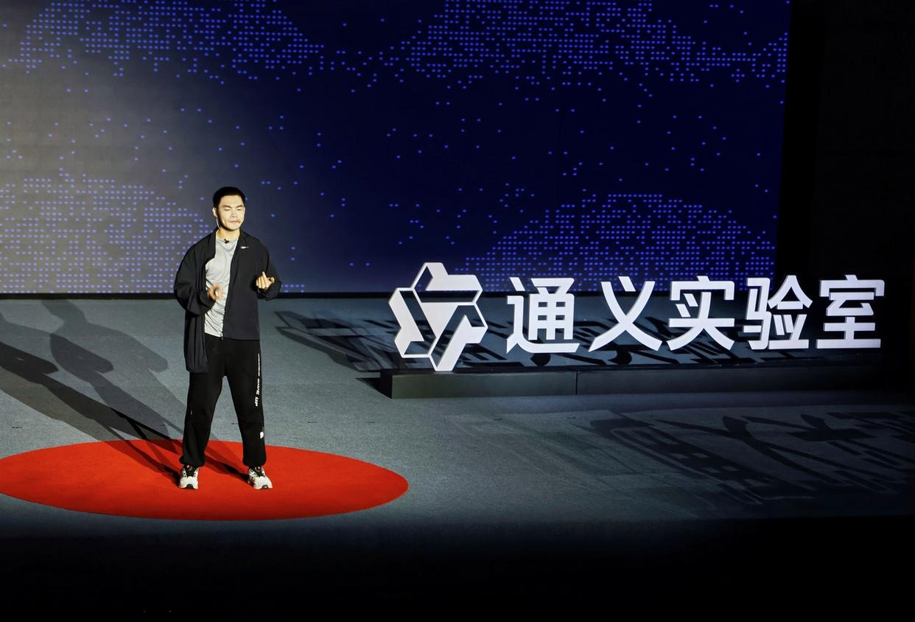
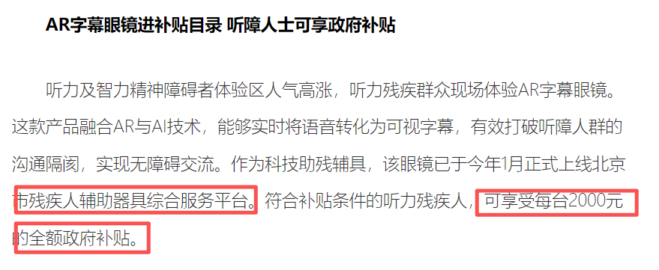
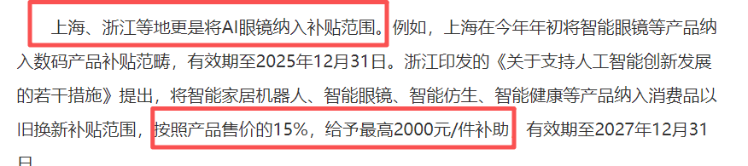
杭州燃言---科技向善 有爱助残扶老
06 核心优势3：先发优势，竞对将落地我司1年以上
现有算法端语音识别率达到80%
先发优势，竟对产品差价2000元
• 我司首席技术负责人，邱生峰，28岁，言语障碍残友，毕业于重庆大学应用数学系，曾负责某公司智驾算法，现专注言语障碍大模型识别，耗时半年时间研发，已做到80%识别率，行业第一，相关成果已在阿里巴巴等专篇报道。
• 硬件产品进入残联等采购目录，需要二类医疗器械注册证，全流程需准备 1 年，完成智能眼镜硬件开发后进行医疗器械注册，提前抢占布局。
参考现有智能眼镜端补贴2000元/支，则竟对产品将与我司差价2000元，不具备竞争优势。
先发优势，利用数据优势提升技术壁垒；先于未来竞品进入采购目标，获取最大差价。

Slide 14


杭州燃言---科技向善 有爱助残扶老
07 公司核心定位：连接一切的枢纽
角色定位
价值定位
生态定位
项目发起方 · 用户资源方
产品定义方 · 市场运营方
整合各方资源，聚焦核心优势环节
连接“用户 - 技术 - 资金 - 市场”
的关键枢纽
打破资源壁垒，实现价值高效流转
AI终端 · 用户服务 · 数据运营
构建助残科技生态闭环
为听障群体提供全生命周期支持

Slide 15





杭州燃言---科技向善 有爱助残扶老
08 商业模式：清晰的盈利闭环
产品销售
订阅服务
数据授权
政企合作
就业赋能
智能终端销售
拟定价：300 - 4000 元
AI翻译功能增值会员
拟年度订阅：199 元 / 年
脱敏后数据商业化授权
面向AI企业、科研机构
B端批量政府采购订单
叠加政府相关政策补贴
获得社会就业服务补贴
以及企业用工推荐分成

Slide 16



杭州燃言---科技向善 有爱助残扶老
09 产品规划：三代产品迭代路径
1.0 产品(1-3个月)
2.0 产品(3-6-个月)
3.0 产品(6-12个月)
智能眼镜
核心：可视化+全场景
新增AR显示、方言适配，拓展应用边界
拟定价¥3999 利润率30%
智能耳机
核心：低成本、高易用
主打实时翻译功能，快速验证市场
拟定价¥399
智能手表 + APP生态
核心：全场景覆盖+个性化定制
离线翻译、康复训练，打造服务闭环
拟定价¥899

Slide 17

杭州燃言---科技向善 有爱助残扶老
10 竞品分析：蓝海赛道，优势显著
通用语音助手
国外AAC设备
传统辅助工具
翻译耳机
产品：科大讯飞、小爱同学
核心劣势：非标发音识别率＜20%，无法精准适配
本项目优势：专属模型定制，识别率≥90%
代表产品：Prentke Romich (PRC)
核心劣势：价格昂贵(数万元)，且无中文本地化适配
本项目优势：价格亲民，专为中文语境优化设计
产品：手写板、纸质沟通卡、点读机
核心劣势：沟通效率极低，即时性差，严重依赖肢体动作
本项目优势：AI实时翻译与合成，沟通效率提升10倍+
代表产品：时空壶、kika GO
核心劣势：主打跨语种翻译，不支持非标发音，场景错位
本项目优势：聚焦言语障碍群体，是该垂直场景的唯一解
结论：本项目处于绝对的蓝海赛道，无直接竞争对手，具备显著的差异化竞争壁垒。

Slide 18


杭州燃言---科技向善 有爱助残扶老
11 目标用户与市场规模
核心用户：言语障碍人群
1300万（国内）
直接服务对象与核心付费来源，需求刚性且长期存在
生态协同与间接用户
特殊教育学校 | 康复医院 | 残联 | 患者家属
构成产品的关键销售渠道、推广合作伙伴与间接付费方
首年预估 (保守测算)
5亿元+
硬件3.25亿 + 订阅1.29亿 + 其他
长期市场规模
10亿元+
随市场渗透率与服务价值稳步增长
2032年 全球赛道规模
26亿美元
全球语言辅助技术市场预测值
本项目长期目标份额
10%
凭借技术壁垒与先发优势实现覆盖

Slide 19



杭州燃言---科技向善 有爱助残扶老
12 市场趋势：四大驱动力
政策驱动
全球范围内无障碍科技日益受到重视，中国政府持续加大对助残产业的政策扶持与资金投入，行业发展拥有坚实的政策保障。
技术成熟
AI大模型、边缘计算、以及低功耗、高性能的专用芯片技术的快速迭代与落地，为无障碍科技产品提供了强大且稳定的底层技术支撑。
需求爆发
言语障碍群体对高效、自然的沟通辅助工具需求日益迫切，且随着社会经济发展，该群体的消费能力与支付意愿也在稳步提升。
资本青睐
兼具社会价值与商业潜力的助残科技赛道，以及垂直AI应用领域，正逐渐成为资本市场关注和投资的热点方向，资金注入活跃度持续走高。

Slide 20
杭州燃言---科技向善 有爱助残扶老
05
运营规划与落地路径
三年三步走的清晰策略

Slide 21
杭州燃言---科技向善 有爱助残扶老
13 三年发展规划
01
02
03
第1年：产品研发 + 市场验证
第2年：生态完善 + 全国领先
第3年：技术领先 + 全球市场
• 推出1.0智能耳机+智能眼镜+智能手表等，规模量产2万台
• 实现营收3000万+
• 累计用户突破2万+，盈亏平衡
• 硬件+语音康复订阅收费，用户总量突破10万+
•营收1.5亿+/ 净利润1500万
• 目标：成为细分领域全国第一品牌
• 利用全球最大中国市场验证提升模型性能
• 利用中国硬件产品价格优势
• 目标：成为细分领率全球TOP品牌

Slide 22



杭州燃言---科技向善 有爱助残扶老
15 运营策略：全方位覆盖
用户运营
渠道运营
品牌运营
• 建立高活跃度的用户社群，为用户提供产品免费试用机会、会员专属优惠折扣，以及专业的言语康复指导服务。
• 建立用户激励机制，鼓励真实的康复效果分享与口碑传播，以老带新，降低获客成本。
线下核心：与残联、民政部门、特殊教育学校及康复医院建立深度合作，成为定点采购与推荐品牌。
线上矩阵：布局抖音、快手短视频直播带货，入驻淘宝、京东电商平台，实现线上全域流量覆盖。
政企合作：积极对接各地市政府采购项目及残疾人关爱公益项目，扩大市场份额与社会影响力。
• 品牌定位：坚持商业化与公益化并行，打造“让言语障碍者开口说话”的温暖公益品牌形象，与用户建立情感共鸣。
• 联合残联、知名公益组织定期举办线上线下的言语康复公益活动，提升品牌知名度与美誉度。

Slide 23
杭州燃言---科技向善 有爱助残
06
融资计划
高回报的价值投资

Slide 24



杭州燃言---科技向善 有爱助残扶老
16 融资需求与资金用途
融资轮次
天使轮
启动扩张 · 验证商业模式
融资金额
500万元
用于全链路业务加速跑通
股权出让
10%
共享成长 · 释放核心价值
并预留15%作为期权池
40%
技术研发
夯实壁垒 / 算法迭代 / 专利布局
20%
量产与供应链
成本优化 / 产能爬坡 / 品控体系
20%
市场推广与运营
品牌建设 / 渠道拓展 / 用户增长
15%
数据采集与处理
场景覆盖 / 模型训练 / 智能优化
5%
团队与备用金
人才引进 / 日常运营 / 风险应对

Slide 25
杭州燃言---科技向善 有爱助残扶老
07
风险分析与应对
稳健前行的保障

Slide 26





杭州燃言---科技向善 有爱助残扶老
18 核心风险与应对措施
技术风险
市场风险
资金风险
合规风险
运营风险
应对措施
积极拓展与多家技术方合作，分散单点依赖风险；签订权责明确的技术开发协议，严格执行分阶段验收标准，确保技术落地质量。
应对措施
优先开展小规模试点验证商业模式；充分依托独家渠道资源建立竞争壁垒；坚持亲民的定价策略，快速渗透并占领目标市场。
应对措施
采取“里程碑式”分阶段融资策略，匹配业务发展节奏；积极申报高新技术企业及行业专项补贴；建立严格的成本控制体系。
应对措施
对用户隐私数据实施严格的脱敏与加密处理；主动与行业监管部门建立常态化沟通与对接机制，确保全流程业务严格符合国家标准。
应对措施
通过产品与服务深度锁定高价值用户资源；集中优势资源优先突破核心渠道；实施股权激励计划，深度绑定核心运营与技术团队。

Slide 27

杭州燃言---科技向善 有爱助残扶老
19 结论：兼具商业与社会价值的优质项目
市场空白 · 刚需蓝海
直面1300万言语障碍人群的沟通刚需，目前市场无直接竞品，拥有巨大的市场开拓空间。
核心壁垒 · 双重护城河
依托独家积累的庞大用户资源建立壁垒，叠加国家残疾人事业的政策倾斜支持，竞争优势显著。
清晰模式 · 稳健高潜
轻资产运营模式，与多方建立“合作共赢”的伙伴关系，在控制风险的同时，确保可观的商业回报。
社会价值 · 使命驱动
致力于打破沟通壁垒，为千万言语障碍人士重塑沟通未来，实现商业价值与社会责任的完美统一。

Slide 28


杭州燃言---科技向善 有爱助残扶老
20更远布局：针对8500万残友+3亿老人群体，打通全部AI助残+扶老场景。
AI+智能轮椅
现有坐轮椅人群约为1500万群体，通过集成轮椅智能导航+智能健康监测等功能，切入抢占市场
AI+聋哑群体
针对2000万聋哑患者，利用现有硬件产品+我司助残优势，如智能眼镜将周围语音实时转成字幕投射在眼前，让听障者“看见声音”。
等等更多场景，正等待开发...

Slide 29


杭州燃言---科技向善 有爱助残扶老
有爱助残扶老 把握先机
期待与您携手，共创无障碍沟通的美好未来
联系人
[吕国峰]
联系电话
[18851037779]

